Slide 1
Основи проектування електронних схем в Oregano

Slide 2
Установка
Для початку вам потрібно встановити NGSpice.
sudo apt-get install ngspice
та графічну оболонку Oregano. Для цього пропишіть в командному рядку
sudo apt-get install oregano
Для того, щоб створити посилання на робочому столі (symbolic link), введіть у командному рядку наступне :
cd ~/Desktop
ln -s /usr/bin/oregano Oregano

Slide 3
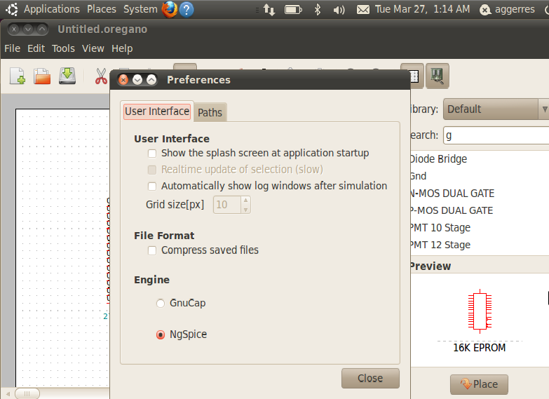

Slide 4
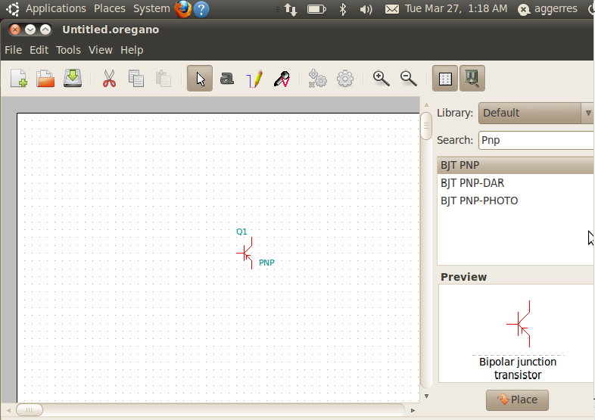
Интерфейс пользователя

Slide 5
Справа — список елементів для побудови схеми. За замовчуванням вибрана стандартна бібліотека. Вона забезпечує більшість компонент, що знадобляться для роботи. Окрім неї, ще є такі бібліотеки, як TTL, Linear, CPU чи Power Devices.
Для встановлення будь якого елементу на робоче поле перетащіть його з контейнеру Preview або натисніть кнопку Place під контейнером Preview . Для зміни елементу скористуйтесь списком або знайдіть його за назвою в полі Search

Slide 6
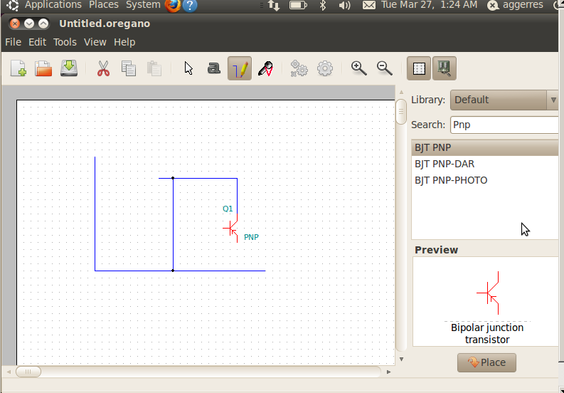
Для малювання провідників використовуйте інструмент Draw Wires.

Slide 7
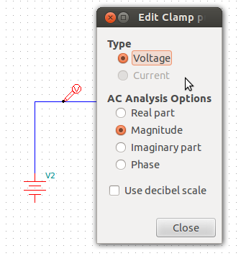

Якщо у вас є ланцюг, ви хочете запустити симуляцію щоб побачити, як він поводиться. Необхідно розмістити датчики в ланцюг, щоб побачити його поведінку. Ви можете натиснути на іконку "Add voltage clamp"
у верхній частині вікна, щоб вибрати об'єкт датчика. Потім, ви можете натиснути на областях вашій схемі, де ви хочете, зробити заміри в ході моделювання. У кожній точці при натисканні ви побачите новий значок на вашій схемі - маркування місця датчика. Подвійне клацання на затискачі - з'явиться вікно, в якому можна задати параметри того, що вимірюється
Вам потрібно принаймні один затискач у вашій схемі, перш ніж ви можете запустити симуляцію, в іншому випадку, ви не будете мати що вимірювати в симуляції.

Slide 8
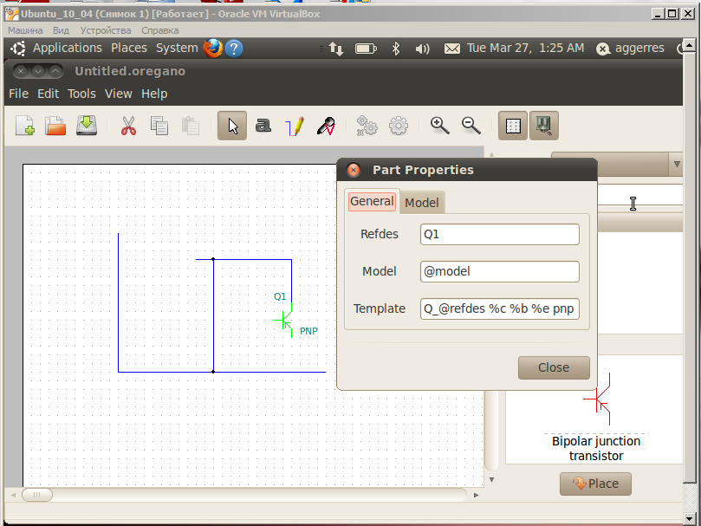
Для зміни властивостей элементу натисніть правою кнопкою миші на ньому та оберіть Object Properties.

Slide 9
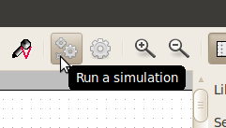
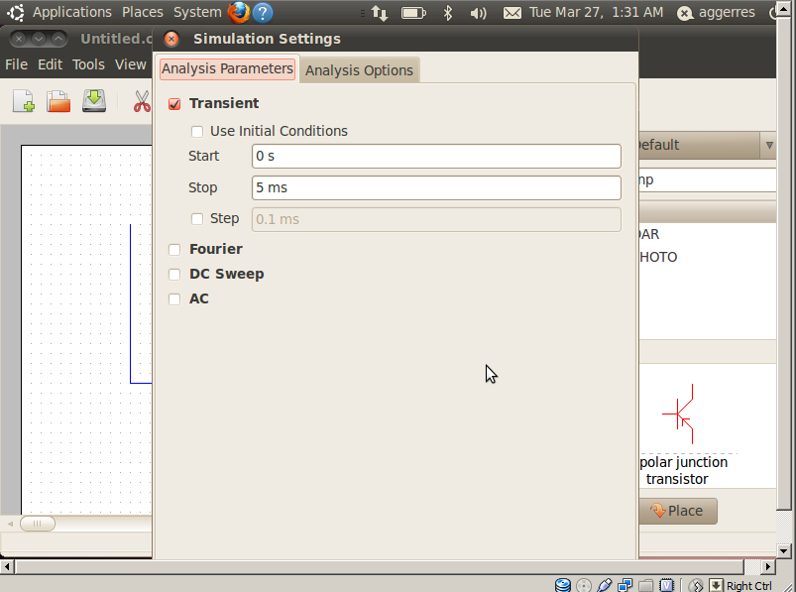
Для старту симуляціі натисніть Run simulation або клавішу F5.
Для змінення властивостей симуляцій оберіть
Edit-Simulation settings

Slide 10
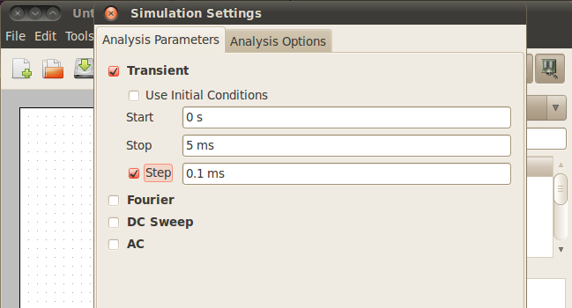
Для вибору опцій потрібно натиснути вкладку меню Edit-Simulation Settings... або натиснути на іконку зображену на малюнку.
Після цього можна вибрати такі параметри:
Моделювання перехідних процесів
Пункт Transient.
Використовується для отримання залежностей напруг і струмів на елементах від часу:
Start — початковий час моделювання
End — кінцевий час моделювання
Step - крок часу

Slide 11
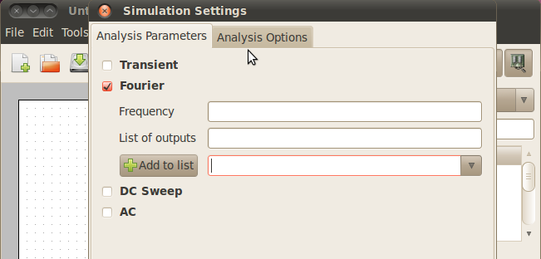
Моделювання несинусоїдного змінного струму (Фур’є)

Slide 12
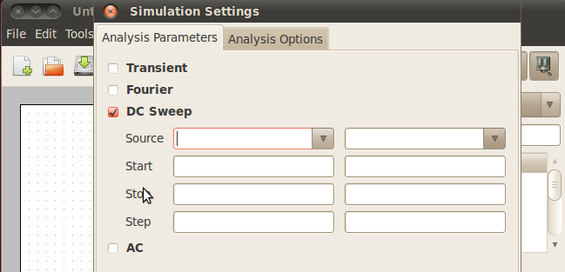
Моделювання постійного струму
Пункт DC Sweep
Використовується для отримання передаточних характеристик струму чи напруги:
Source — назва досліджуваного параметра
Start — початкове значення
End — кінцеве значення
Step — крок

Slide 13
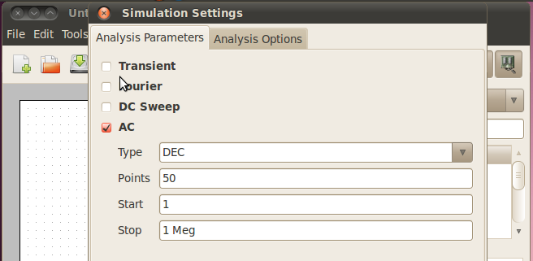
Моделювання змінного струму
Пункт АС.
Використовується для отримання АЧХ і ФЧХ:
Type — тип приросту(Dec\Oct\Lin)
Points — Кількість точок на графіку
Start — Початкове значення
End — Кінцеве значення

Slide 14
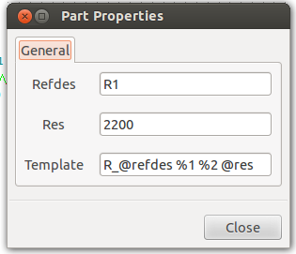
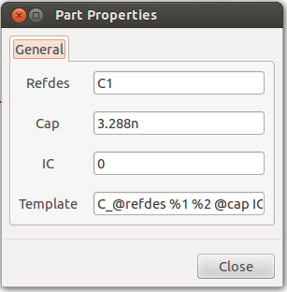
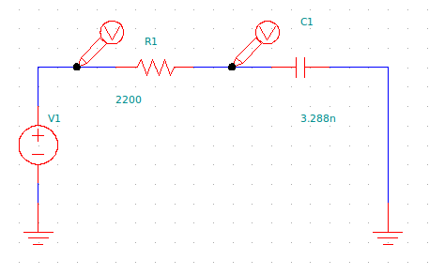
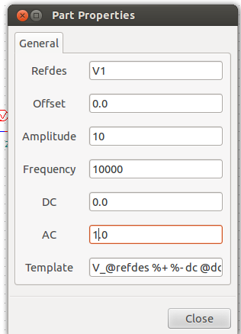
Приклад
Для роботи знадоблятьс елементи :
vsin — Синусоїдальне джерело напруги
Registor — Елемент опору
Capacitor — Елемент ємності
Gnd — Земля
Вибираємо зазначені елементи із наступними параметрами :

Slide 15
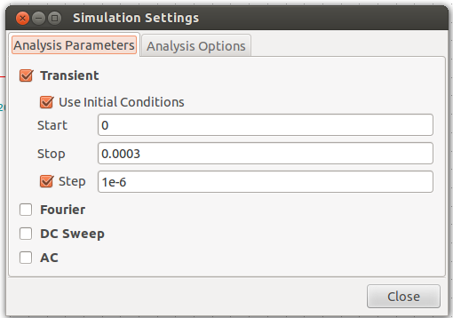
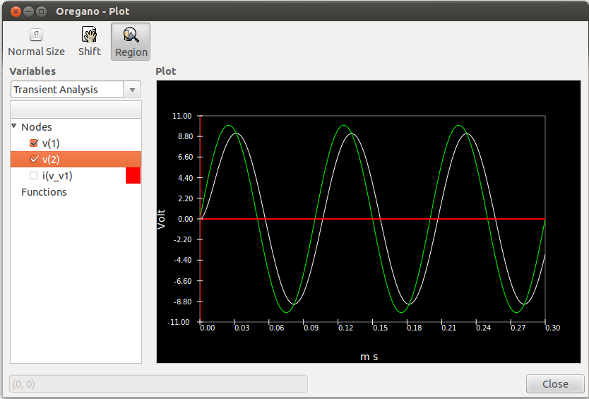
Налаштовуємо симулятор. Отримаємо наступний графік

Slide 16
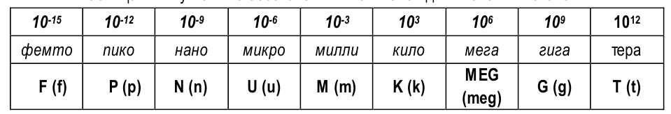
Буквенние обозначения множителей для численных значений

Slide 17
Спасибо за внимание!

